Slide 1
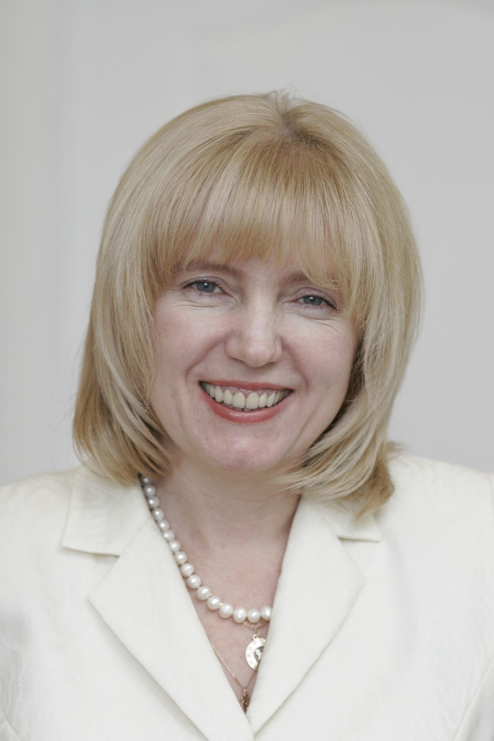
Движения
Белоусова
Алла Генриховна
МОУ Гимназия имени академика Н.Г. Басова при ВГУ
учитель математики, кандидат педагогических наук

Slide 2
«Симметрия… есть идея, с помощью которой человек веками пытался объяснить и создать порядок, красоту и совершенство».

Slide 3
План
Центральная симметрия;
Осевая симметрия;
В живой природе;
Зеркальная симметрия;
Гомотетия (преобразование подобие);
Поворотная симметрия;
Симметрия в природе и геометрии;
Зеркальная симметрия в природе;
Симметрия в химии;
Симметрия в русском языке;
Симметрия в архитектуре;
Симметрия в технических объектах;
Симметрия кристаллов;
Фрактал;
Список используемой литературы и сайтов.

Slide 4
Центральная симметрия
Центральная симметрия- отображение пространства на себя, при котором любая точка переходит в симметричную ей точку, относительно центра О.
Две точки А и А₁ называются симметричными относительно точки О, если О - середина отрезка АА₁. Точка О считается симметричной самой себе.
А
О
А₁
На рисунке точки М и М₁, N и N₁ симметричны относительно точки О, а точки Р и Q не симметричны относительно этой точки.
N₁
Р
О
М
М₁
N
Q

Slide 5
Фигура называется симметричной относительно точки О если для каждой точки фигуры симметричная ей точка относительно точки О также принадлежит этой фигуре.
Точка О называется центром симметрии фигуры. Говорят также, что фигура обладает центральной симметрией.
Простейшими фигурами, обладающими центральной симметрией, является окружность и параллелограмм.
О
О
Центром симметрии окружности является центр окружности, а центром симметрии параллелограмма точка пересечения его диагоналей.
Видео
План

Slide 6
Осевая симметрия
Осевая симметрия- отображение пространства на себя, при котором любая точка переходит в симметричную ей точку, относительно оси а.
Две точки А и А₁ называются симметричными относительно прямой а, если эта прямая проходит через середину отрезка АА₁ и перпендикулярна к нему.
Каждая точка прямой а считается симметричной самой себе.
А
А1

Slide 7
Фигура называется симметричной относительно прямой а, если для каждой точки фигуры симметричная ей точка относительно прямой а также принадлежит этой фигуре. Прямая а называется осью симметрии фигуры.
Говорят также, что фигура обладает осевой симметрией.
У неразвёрнутого угла одна ось симметрии - прямая, на которой расположена биссектриса угла.
Равнобедренный (но не равносторонний) треугольник имеет также одну ось симметрии, а равносторонний треугольник - три основные симметрии.

Slide 8
Прямоугольник и ромб, не являющиеся квадратами имеют по две оси симметрии, а квадрат - четыре оси симметрии.

Slide 9
У окружности их бесконечно много - любая прямая, проходящая через её центр, является осью симметрии.
Имеются фигуры, у которых нет ни одной оси симметрии. К таким фигурам относятся параллелограмм, отличный от прямоугольника, разносторонний треугольник.
Видео
План

Slide 10
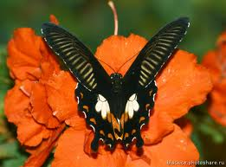
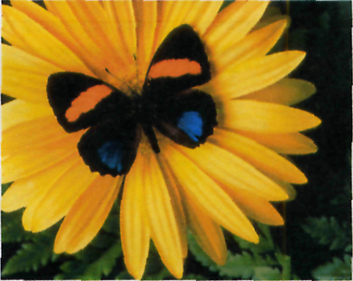
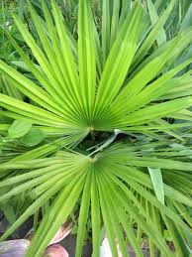
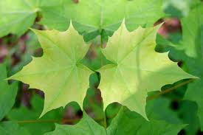
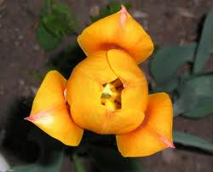
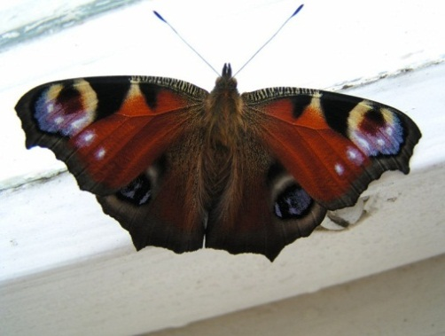
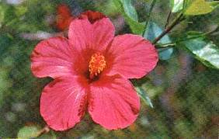
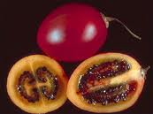
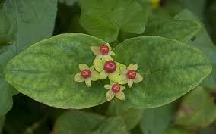
План

Slide 11
Зеркальная симметрия
Зеркальной симметрией (симметрией относительно плоскости α) называется такое отображение пространства на себя, при котором любая точка М переходит в симметричную ей относительно плоскости α точку M1.
α
а
М1
О
M
Видео
План

Slide 12
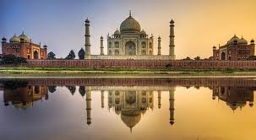
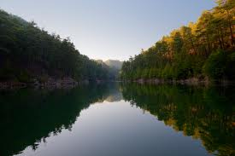
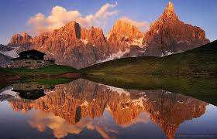
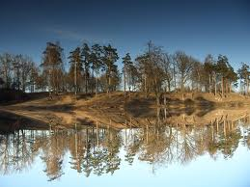
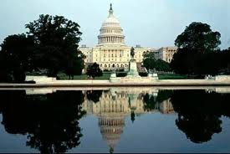
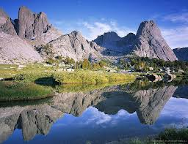
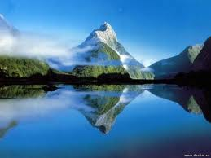
Зеркальная симметрия в природе
План

Slide 13
Гомотетия (преобразование подобие)
Преобразование плоскости или пространства, при котором фиксированная точка O остается неподвижной, и каждая точка X переходит в такую точку X₁, что , где k – заданное число, k ¹ 0, называется гомотетией. Точка O называется центром гомотетии, k называется коэффициентом гомотетии. Если фигура F преобразуется в результате гомотетии в фигуру F₁, то фигуры F и F₁ называются гомотетичными.

Slide 14
Y1
X1
Z1
Y
X
Z
U1
U
O
Пусть F – данная фигура, O – центр гомотетии. Проведем через произвольную точку X фигуры F луч OX и отложим на нем отрезок OX₁, равный kOX, если k – положительное число. Если k < 0, отрезок OX₁, равный (–k)OX, отложим на луче, противоположном лучу OX. Так строится фигура, гомотетичная данной, с центром гомотетии O.
План

Slide 15
Поворотная симметрия
Поворотная симметрия- это такая симметрия при которой объект совмещается сам с собой при повороте вокруг некоторой оси на угол, равный 360°/n, где n = 2,3,4...
n = 4
n=3
90°
120°

Slide 16
n = 2
180°
n = 5
72°
План

Slide 17
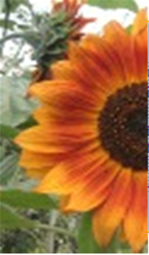
Симметрия в природе и геометрии
Подсолнух

Slide 18
A1
B1
A
B
C1
O
C
A
A1
B
B1
C
C1

Slide 19
СИММЕТРИЯ В ХИМИИ
Симметрия обнаруживается также и на атомном уровне изучения вещества. Она проявляется в недоступных непосредственному наблюдению геометрически упорядоченных атомных структурах молекул. В 1810 году Джон Дальтон, желая показать своим слушателям как атомы, комбинируясь, образуют химические соединения, построил деревянные модели шаров и стержней. Эти модели оказались превосходным наглядным пособием. Молекула воды имеет плоскость симметрии (прямая вертикальная линия). Ничто не изменится, если поменять местами парные атомы в молекуле; такой обмен эквивалентен операции зеркального отражения.
Н
Н
О

Slide 20
В молекуле метана СН₄ атом углерода связан с четырьмя одинаковыми атомами водорода. Физическое равноправие всех четырёх связей между атомами углерода и водорода естественным образом согласуется с пространственной структурой молекулы метана в виде тетраэдра, в вершине которого находятся атомы водорода, а в центре - атом углерода.
Н
С
Н
Н
Н
План

Slide 21
СИММЕТРИЯ В РУССКОМ ЯЗЫКЕ
Буквы А, М, Т, Ш, П имеют вертикальную ось симметрии.
А
М
Т
Ш
П
В, З, К, С, Э, Е – горизонтальную.
в
з
к
с
э
е
А буквы Ж, Н, О, Ф, Х имеют по две оси симметрии.
Ж Н О Ф Х
План

Slide 22
Симметрия в архитектуре
Симметрия – царица архитектурного совершенства.

Slide 23
Кроме зеркальной симметрии в архитектуре встречается центральная и поворотная симметрия.

Slide 24
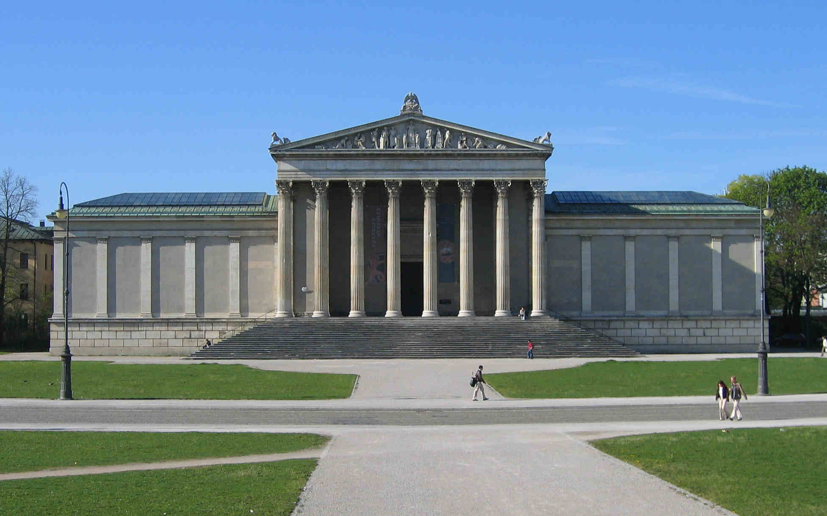
Архитектурные сооружения, созданные человеком, в большей своей части симметричны. Они приятны для глаза, их люди считают красивыми.
План

Slide 25
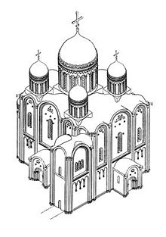
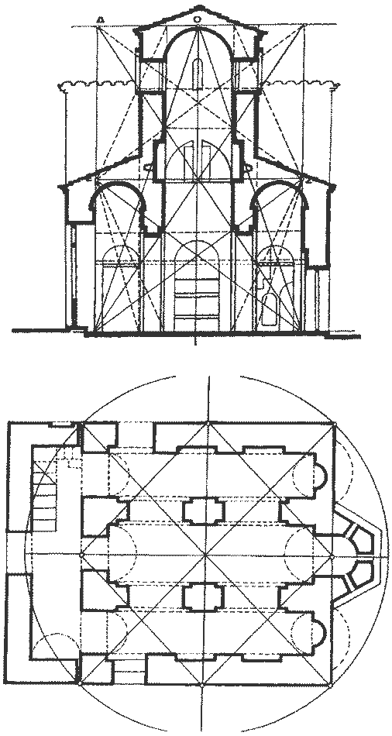
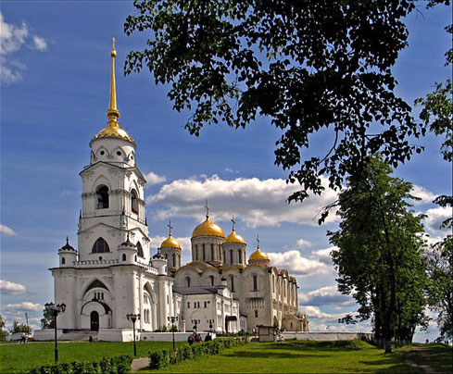
Успенский собор
во Владимире
Успенский собор
во Владимире
1158-1160 гг.
Успенский собор
во Владимире
Современный вид

Slide 26
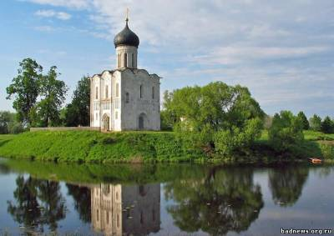
Церковь Покрова на Нерли

Slide 27
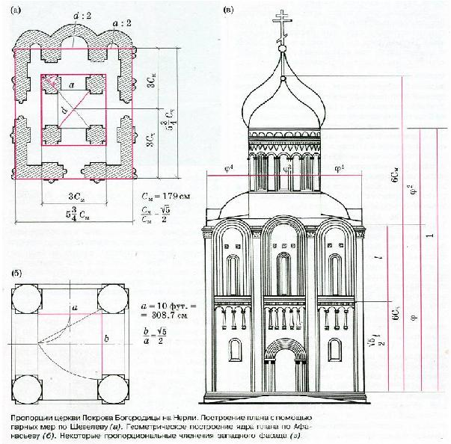

Slide 28
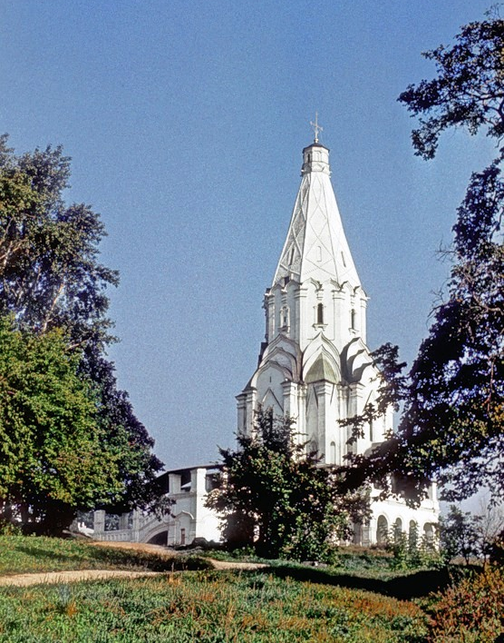
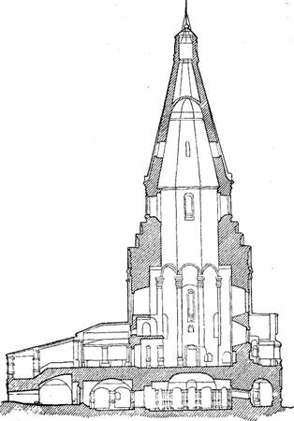
Церковь Вознесения в Коломенском

Slide 29
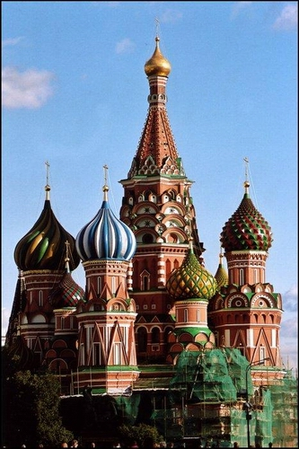
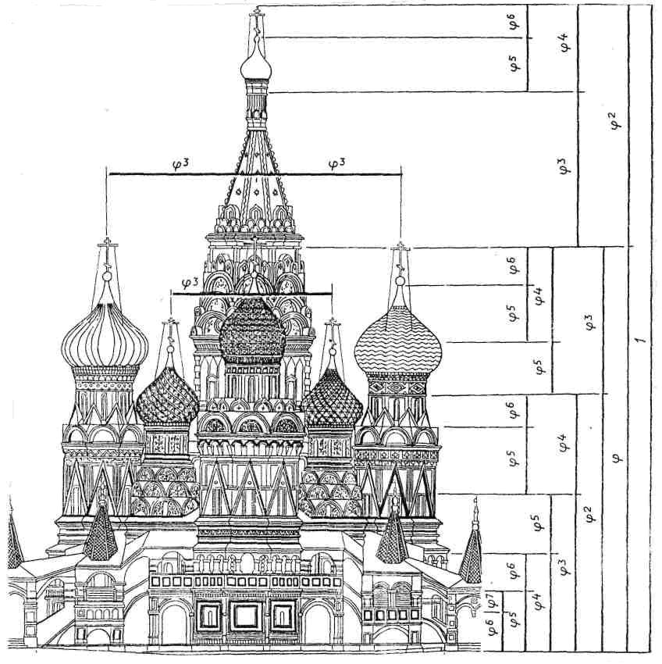
Храм Василия Блаженного
в Москве

Slide 30
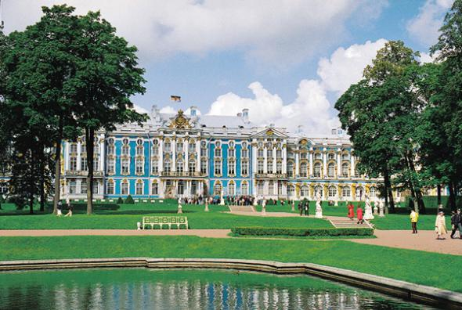
Екатерининский дворец
в Царском селе

Slide 31
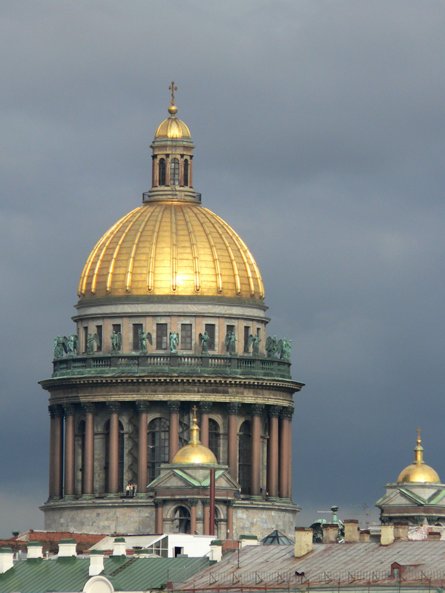
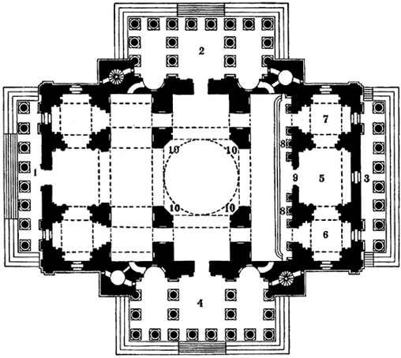
Исаакиевский собор
в С.-Петербурге

Slide 32
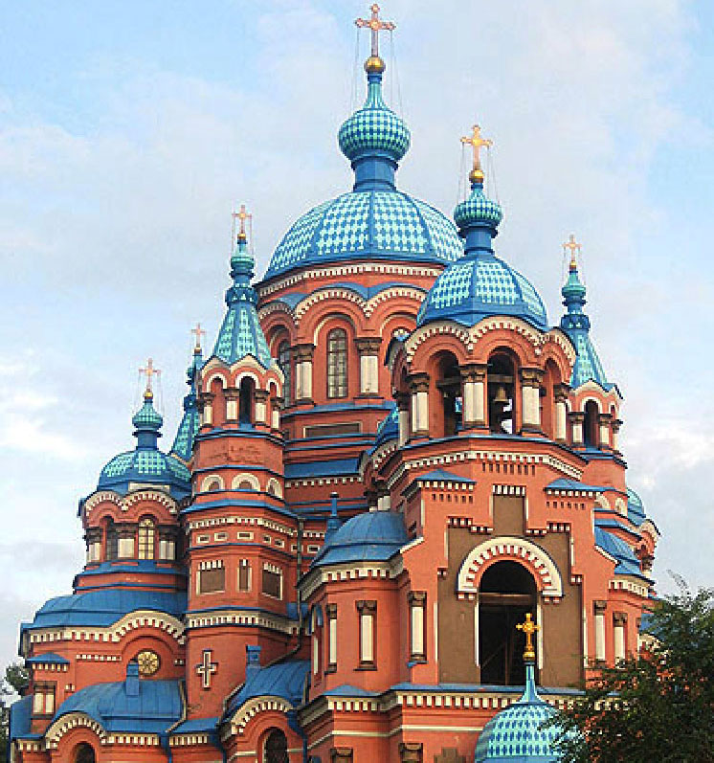

Slide 33
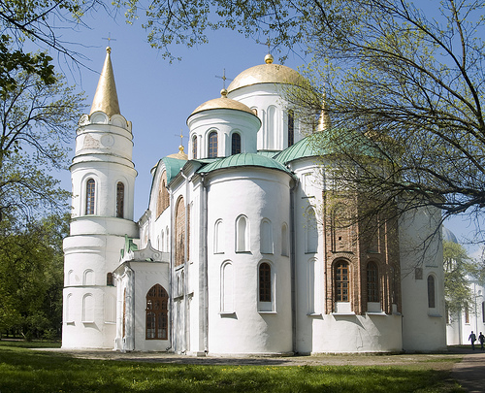

Slide 34
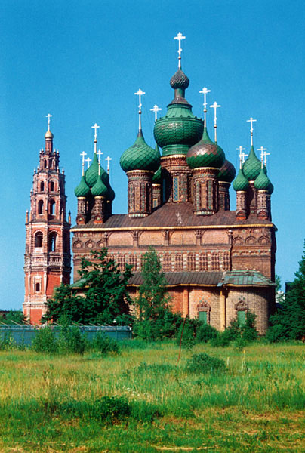

Slide 35
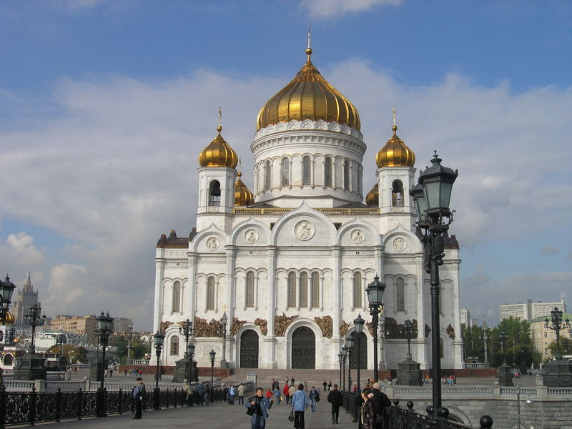

Slide 36
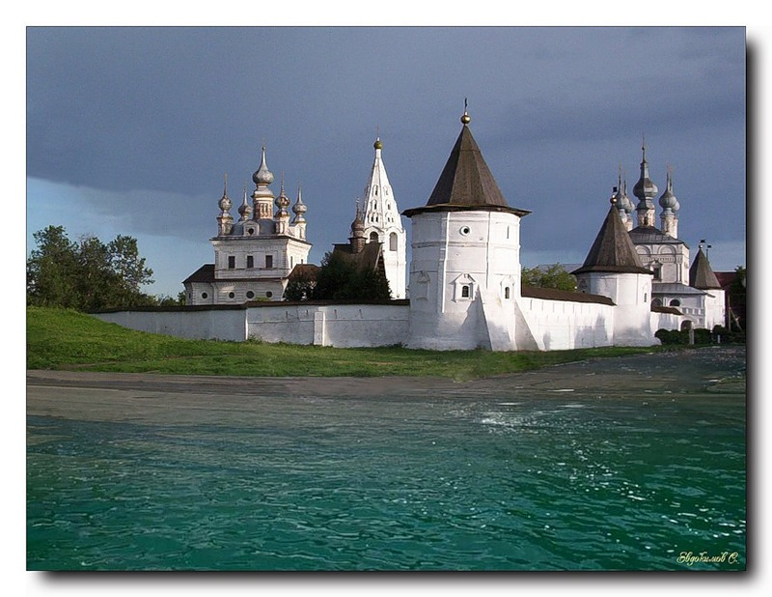

Slide 37
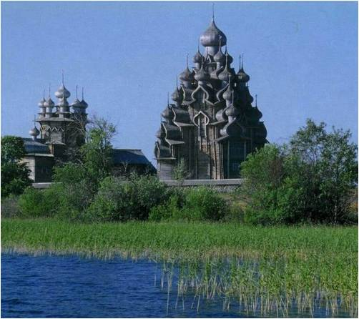

Slide 38
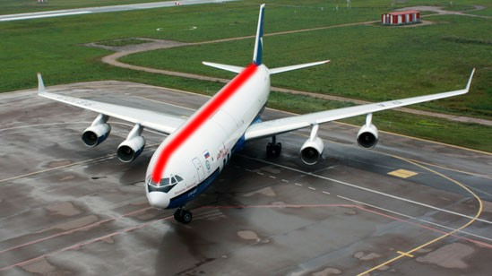
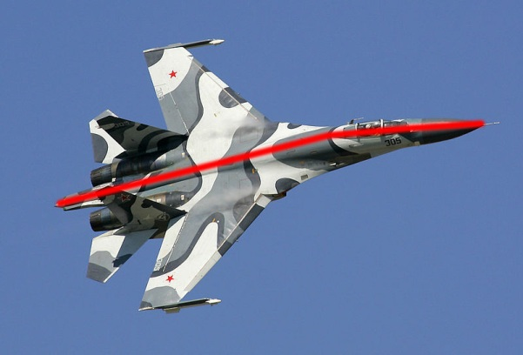
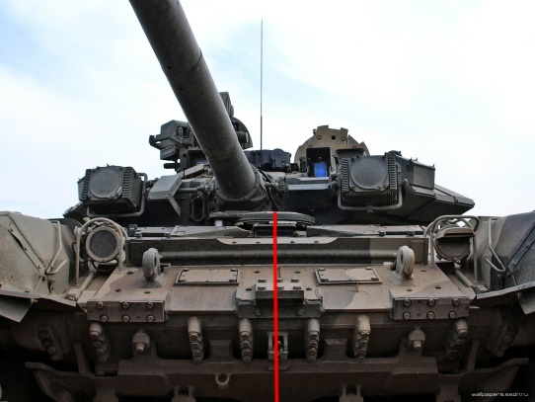
Симметрия в технических объектах
Самолёты, автомашины, ракеты, молотки, гайки – практически все технические объекты обладают той или иной симметрией. Случайно ли это? В технике красота, соразмерность механизмов часто бывает связана с их надёжностью, устойчивостью в работе.

Slide 39
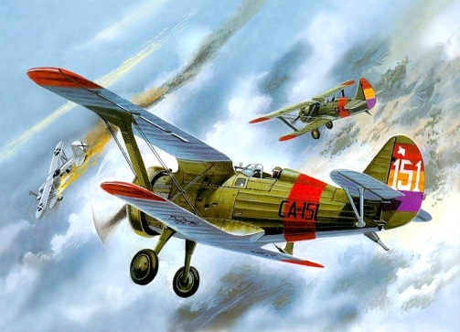
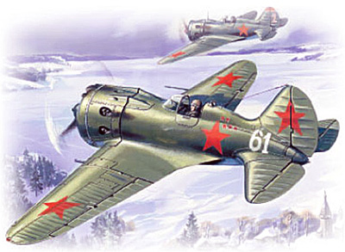
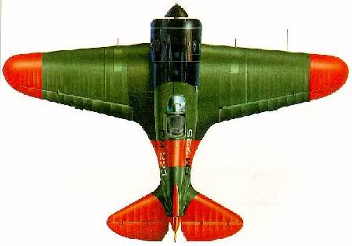
Эксперименты с симметрией
Все знают, что наши самолеты летают, танки и машины ездят, корабли плавают. Но почему все симметрично? Разве не было экспериментов, что бы создать не симметричную технику?
История знает много экспериментов. Нужно лишь поискать. Например советский И-16. Центр симметрии у него был сдвинут, из-за чего самолет постоянно норовил уйти в штопор.

Slide 40
Эксперименты с симметрией
Американский Bell P-39 Airacobra был таким же самолетом. Ось симметрии в нем была смещена(не визуально, а симметрия нагрузки на обшивку самолета).
Из воспоминаний Г.Г. Голубева: «Высший пилотаж на «кобре» требовал от лётчика точной координации. Малейшая небрежность на глубоком вираже, боевом развороте или в верхней точке петли — и самолёт срывался в штопор, а зачастую входил и в плоский штопор. Это было одним из главных его недостатков».

Slide 41
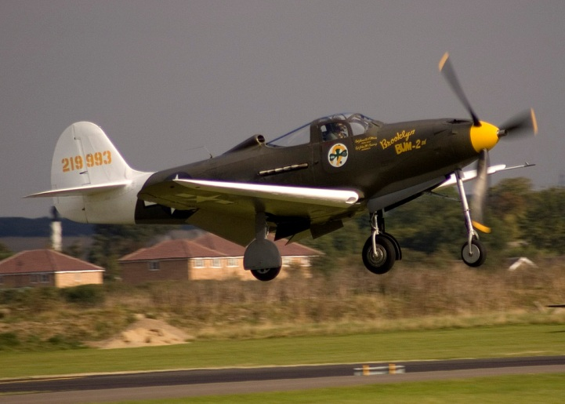
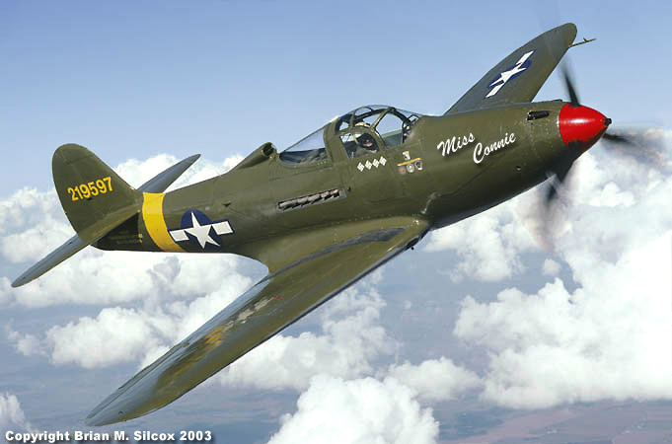
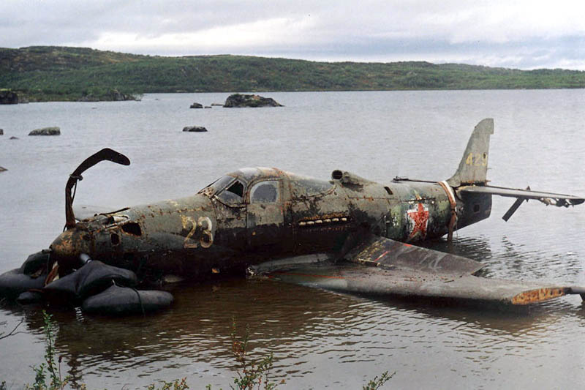
Bell P-39 Airacobra

Slide 42
Симметрия в технических объектах
Как мы видим, симметрия очень важна в технике, причем не только визуальная симметрия, но и симметрия массы, симметрия распределения нагрузки. Этим вопросам посвящена целая наука. Например, как уравновесить силу нагрузки из 2-х пулеметов и 1 пушки, удельный вес которой в 2 раза больше, чем у пулеметов? Всё это рассчитывают целые КБ.

Slide 43
Наш эксперимент
Если вы не верите в важность симметрии, проведите эксперимент с бумажным самолётиком. Сделайте 2-3 броска, когда его крылья симметричны и когда 1 крыло меньше другого. Сделайте эксперимент с центром тяжести. Прикрепите скрепку к концу крыла и посмотрите на полет самолета.
Мы увидим, что форма самолетика имеет огромное значение для траектории его полета.

Slide 44
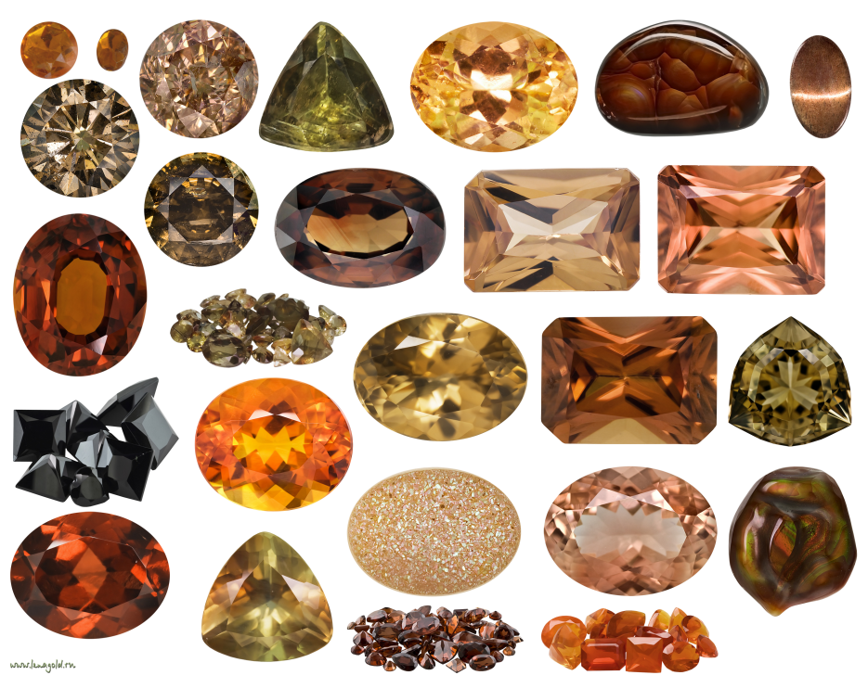
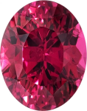
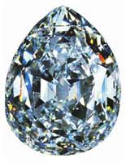
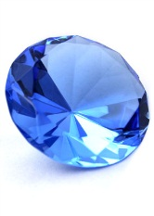
Симметрия кристаллов

Slide 45
системы и виды симметрии кристаллов
Кристаллы группируются в сингонии (системы), которые легко определить по характерным для них элементам симметрии. В Великобритании принято выделять семь таких сингоний:
Триклинная сингония .
Моноклинная сингония .
Ромбическая сингония .
Тригональная сингония .
Гексагональная сингония .
Тетрагональная сингония .
Кубическая (правильная, изометрическая) .

Slide 46
Триклинная сингония
Синоним — агарная (безосная). Данная симметрия включает все кристаллы, не имеющие ни осей, ни плоскостей симметрии. Все кристаллографические (координатные) оси наклонны, параметры по всем трем осям различны. Данная сингония относится к низшей категории.

Slide 47
Моноклинная сингония
Синоним - моногранная (одноосная). Данная сингония включает все кристаллы, имеющие одну двойную ось или одну плоскость симметрии. Два из трех углов между координатными осями данного кристалла - прямые, третий условно выбирается тупым. Типичные простые формы - диэдры и призма.

Slide 48
Ромбическая сингония
Синоним — дигирная
(с двойными осями)
Ромбическая сингония включает все
кристаллы, имеющие три взаимно
перпендикулярные двойные
оси (или их эквиваленты).
Все три угла между кристаллографическими
осями — прямые, но сами оси неравнозначны.
Типичные простые формы— ромбические призмы,
пирамиды и бипирамиды, а также ромбический тетраэдр.

Slide 49
Тригональная сингония
Тригональная сингония включает все кристаллы, имеющие одну тройную ось. Простые формы тригональной сингонии: тригональные и дитригональные призмы, бипирамиды и пирамиды, ромбоэдры, тригональный трапецоэдр и тригональный скаленоэдр.

Slide 50
Гексагональная сингония
Гексагональная сингония включает все кристаллы, имеющие одну гексагональную ось. Отличительная особенность кристаллов — присутствие одной вертикальной оси 6-го порядка Помимо шестерной оси могут присутствовать двойные оси, зеркальные плоскости и иногда центр инверсии. Простые формы: гексагональные и дигексагональные призмы, бипирамиды, пирамиды, а также гексагональный трапецоэдр.
Всего в гексагональной и тригональной сингониях в сумме насчитывается 16 простых форм.

Slide 51
Тетрагональная сингония
Тетрагональная сингония включает все кристаллы, имеющие одну четверную (тетрагональную) ось (ось 4-го порядка). Типичные простые формы —тетрагональные и дитетрагональные призмы, бипирамиды и пирамиды, а также тетрагональный тетраэдр (бисфеноид), тетрагональный трапецоэдр и тетрагональный скаленоэдр .

Slide 52
Кубическая (правильная, изометрическая) сингония
Кубическая сингония - самая высоко симметричная, единственная, относящаяся к высшей категории по уровню симметрии. Она включает все кристаллы, имеющие четыре тройные и три четверные оси. Тройные оси параллельны диагоналям куба и наклонены одна к другой под углом 70°32. Углы между соответствующими гранями простых форм кубической сингонии постоянны для всех кристаллов. Всего в этой сингонии 15 простых форм: тетраэдр (4-гранник); куб, или гексаэдр (6-гранник); октаэдр (8-гранник); пять 12-гранников — ромбододекаэдр, пентагон-додекаэдр, тригонтритетраэдр, тетрагон-тритетраэдр, пентагон-тритетраэдр; шесть 24-гранников — тригон-триоктаэдр, тетрагон-триоктаэдр, пентагон-триоктаэдр, тетрагексаэдр, гексатетраэдр, дидодекаэдр; и единственный 48-гранник — гексоктаэдр.

Slide 54
Предмет математики настолько серьезен, что полезно не упустить случая сделать его немного занимательным. Б. Паскаль

Slide 55
Симметрия в ювелирном деле
В природе многие виды камней обладают прекрасной силой блеска и изумительными гранями, но очень редко внутренняя красота камня может быть полностью раскрыта без вмешательства рук мастера-гранильщика. Усилению природного очарования ювелирных камней, естественные грани которых редко бывают совершенными, способствует придание им определенной формы, последняя часто зависит от оправы, в которую впоследствии должен быть заключен камень.
В древние времена камням почти не пытались придать какую-то определенную форму, главным образом камни просто шлифовали, раскрывая частично лишь их цветовые возможности. Сохранялась, в основном, и природная форма камней, а оправа подгонялась, подчиняясь капризам этой формы. Несколько из таких "исторических камней" дошло до наших дней, не изменив при этом формы, хорошими примерами являются "Рубин Черного принца" и "Рубин Тимура" - они считаются исключительно ценными среди сокровищ Британской короны.

Slide 56
Рубин черного принца

Slide 58
Постепенно шлифовкой камням стали придавать округлую форму, известную под названием кабошон. Слово "кабошон" произошло от французского слова, которое в свою очередь было образовано от латинского "cabo" - голова. Этот самый древний способ огранки используется при подготовке камней для ювелирных украшений и по сей день. В современных ювелирных изделиях камни, обработанные кабошоном применяются в тех случаях, когда художник-ювелир пытается показать цветовую силу камня. Но все-таки при таком способе огранки камень остается "мертвым", его внутренняя жизнь и "игра" остаются нераскрытыми.

Slide 59
Виды огранки бриллиантов
Огранкой считается процесс шлифования, посредством которого на алмаз наносят плоскости для придания камню различных форм. Нанесенные плоскости называются гранями или фацетами. В результате огранки проявляются лучшие свойства алмаза — цвет, блеск, открывается «игра» и «огонь» бриллианта, в то же время можно скрыть природные недостатки, например поверхностные и внутренние дефекты. В XXI веке применяются три основных вида огранки: бриллиантовая огранка, старинная ступенчатая огранка и смешанная, представлявшая комбинацию двух первых видов огранки бриллиантов.

Slide 61
Овал
Маркиз
Груша
Кушон
Сердце

Slide 62
Бенуа Мандельброт
Бенуа Р. Мандельброт
(20 ноября 1924, Варшава — 14 октября 2010, Кембридж) - французский и американский математик, отец-создатель современной фрактальной геометрии, который и предложил термин «фрактал». Лауреат премии Вольфа по физике (1993).
1924—2010

Slide 63
Фрактал
Фракталом называется структура, состоящая из частей, которые в каком-то смысле подобны целому.
Вплоть до 20 века шло накопление данных о таких странных объектах, без какой-либо попытки их систематизировать.

Slide 64
Фрактал
Свойство самоподобия резко отличает фракталы от объектов классической геометрии. Так было, пока за них не взялся Бенуа Мандельброт.
Работая в IBM математическим аналитиком, он изучал шумы в электронных схемах, которые невозможно было описать с помощью статистики. Постепенно сопоставляя факты, он пришел к открытию нового направления в математике – фрактальной геометрии.
Термин «фрактал» Б. Мандельброт ввёл в 1975 г.. Согласно Мандельброту, фракталом (от лат. «fractus» – дробный, ломанный, разбитый) называется структура, состоящая из частей, подобных целому.

Slide 65
Фрактал
Термин самоподобие означает наличие тонкой, повторяющейся структуры, как на самых малых масштабах объекта, так и в макромаштабе.
Самоподобие означает, что у объекта нет характерного масштаба: будь у него такой масштаб, вы сразу бы отличили увеличенную копию фрагмента от исходного снимка. Самоподобные объекты обладают бесконечно многими масштабами на все вкусы.

Slide 66
Что общего у дерева, берега моря, облака или кровеносных сосудов у нас в руке? На первый взгляд может показаться, что все эти объекты ничто не объединяет. Однако на самом деле существует одно свойство структуры, присущее всем перечисленным предметам: они самоподобны.
От ветки, как и от ствола дерева, отходят отростки поменьше, от них – еще меньшие, и т.д., то есть ветка подобна всему дереву.
Подобным же образом устроена и кровеносная система: от артерий отходят артериолы, а от них – мельчайшие капилляры, по которым кислород поступает в органы и ткани.
Посмотрим на космические снимки морского побережья: мы увидим заливы и полуострова; взглянем на него же, но с высоты птичьего полета: нам будут видны бухты и мысы; теперь представим себе, что мы стоим на пляже и смотрим себе под ноги: всегда найдутся камешки, которые дальше выдаются в воду, чем остальные. То есть береговая линия при увеличении масштаба остается похожей на саму себя.

Slide 67
Примерами самоподобия служат: кривые Коха, Леви, Минковского, треугольник Серпинского, губка Менгера, дерево Пифагора и др.

Slide 68
Треугольник Серпинского
Для построения из центра равностороннего треугольника "вырежем" треугольник. Повторим эту же процедуру для трех образовавшихся треугольников (за исключением центрального) и так до бесконечности. Если теперь мы возьмем любой из образовавшихся треугольников и увеличим его - получим точную копию целого. В данном случае мы имеем дело с полным самоподобием.

Slide 69
Лист и цветная капуста

Slide 70
Многие фракталы, встречающиеся в природе (поверхности разлома горных пород и металлов, облака, турбулентные потоки, пена, гели, контуры частиц сажи и т. д.), лишены геометрического подобия, но упорно воспроизводят в каждом фрагменте статистические свойства целого. Такое статистическое самоподобие, или самоподобие в среднем, выделяет фракталы среди множества природных объектов.

Slide 71
Метеорологи научились определять по фрактальной размерности изображения на экране радара скорость восходящих потоков в облаках, что позволяет с большим упреждением выдавать морякам и летчикам штормовые предупреждения.
Такого рода применений фракталов уже сейчас существует великое множество, и число их все увеличивается. Об одном неожиданном применении и не менее неожиданном примере природного статистически самоподобного фрактала следует рассказать подробнее.

Slide 72
При разборе архива выдающегося специалиста по гидродинамике Луиса Фрая Ричардсона среди его бумаг были обнаружены черновики удивительного исследования. Несколько перефразируя слова Льюиса Кэрролла, можно сказать, что при переходе от географии к мелким камешкам он обнаружил неограниченное увеличение протяженности береговой линии. Контуры доброй старой Англии вели, себя совсем не так, как полагалось бы евклидовой кривой. Но если береговая линия Великобритании не кривая, то что это? Теперь ответ известен: фрактал.

Slide 73
Звуковая палитра современных композиторов может быть значительно расширена за счет звучании электронных инструментов с различными фрактальными характеристиками. Наконец, нельзя не упомянуть и об изящной словесности, ибо ей явно недостает свежей фрактальной струи.
Четыре червячка
Весеннею порою
Обедали с грачом,
И их осталось трое.
Три червячка встречали
Экспресс на Бологое,
Перебегали путь,
И их осталось двое.
Два червячка гуляли
Среди прибрежных ив,
Один ушел рыбачить,
Один остался жив.
Один червяк не вынес
Несовершенства в мире,
Метнулся под лопату...
И стало их четыре.
Четыре червячка...

Slide 74
Многие фракталы обладают эстетической привлекательностью. Более того, они просто неотразимы. Во многих странах мира демонстрировалась выставка, созданная бременскими м… (нет, не музыкантами!) математиками Рихтером и Пейтгеном в содружестве с художниками. На ней экспонировалось около полутораста художественных изображений фракталов. Весь мир обошли компьютерные «лунные» пейзажи, выполненные на основе фрактальных множеств Бенуа Мандельбротом и его сотрудниками.

Slide 75
Все множество Мандельброта в полной красе у нас перед глазами
Справа-небольшой участок множества Мандельброта, увеличенное до размеров предыдущего рисунка.

Slide 76
Примеры фракталов
План

Slide 77
Математика, если на нее правильно посмотреть, отражает не только истину, но и несравненную красоту.

Slide 78
Список используемой литературы и сайтов.
Используемы сайты
http://video.yandex.ru/#search...
http://video.yandex.ru/users...
http://video.yandex.ru/users/alex....
http://www.google.ru/imghp?hl ....
Фрактал — Википедия
http://flash.xaoc.ru – сайт для построения фракталов
Литература
Геометрия. 10-11 классы: учеб. для общеобразоват. Г36 учереждений: базовый и профил. уровни/ [Л.С. Атанасян, В.Ф. Бутузов, С.Б. Кадомцев и др.].- 20-е изд.- М.: Просвещение, 2011.-255 с.: ил.- (МГУ- школе).- ISBN 978-09-024966-9. Спасибо за внимание
План

Slide 79
Спасибо за внимание

Slide 80
Центральная симметрия

Slide 81
Осевая симметрия

Slide 82
Зеркальная симметрия

